Slide 1

Универзитет у Крагујевцу
Мастер 4.0: Мастер информационих технологија
Биолошки инспирисано рачунарство
Smart contract
Студенти: Јелена Глишић 10/2019
Кристина Сатарић 20/2019
Професор: ред. проф. др Вељко Милутиновић
Асистент: Милош Котлар

Slide 2
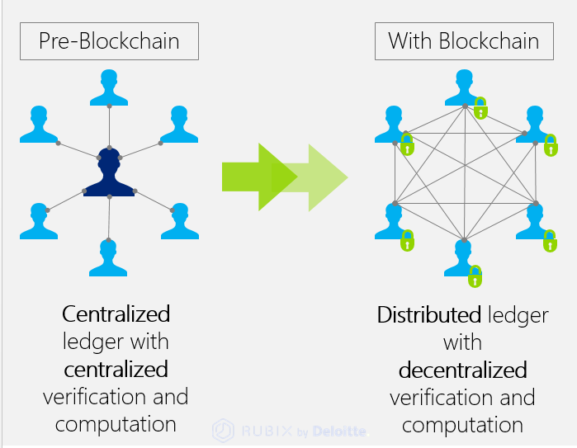
Blockchain

Slide 3
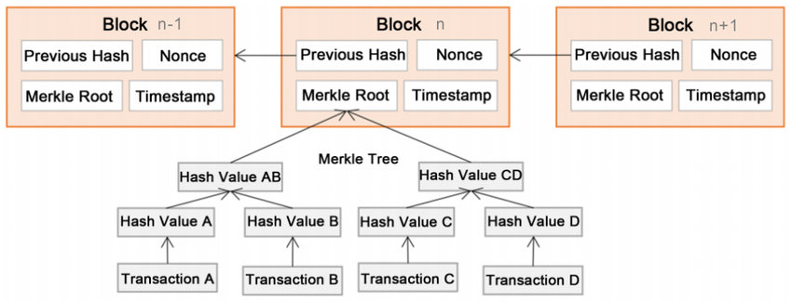
Структура Blockchain-a

Slide 4
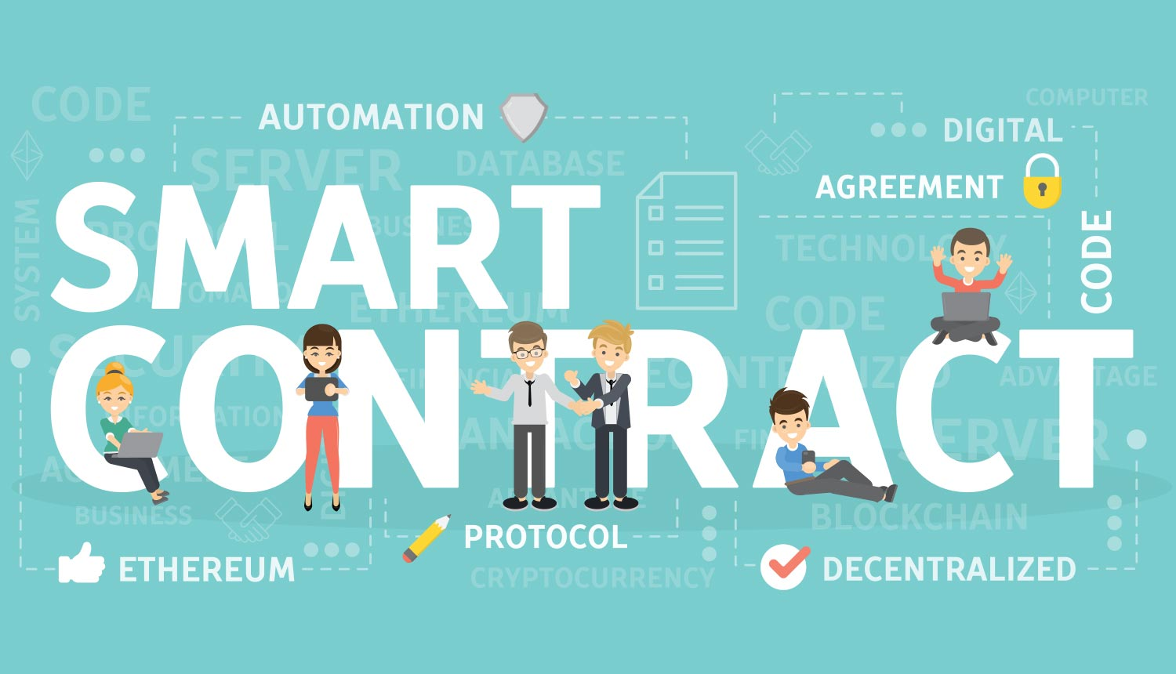
Smart contract
Рачунарски протокол који има за циљ да дигитално олакша, верификује или изврши преговарање или извршење уговора.
Паметни уговори омогућавају обављање веродостојних трансакција без трећих лица. Ове трансакције су праћене и неповратне.

Slide 5

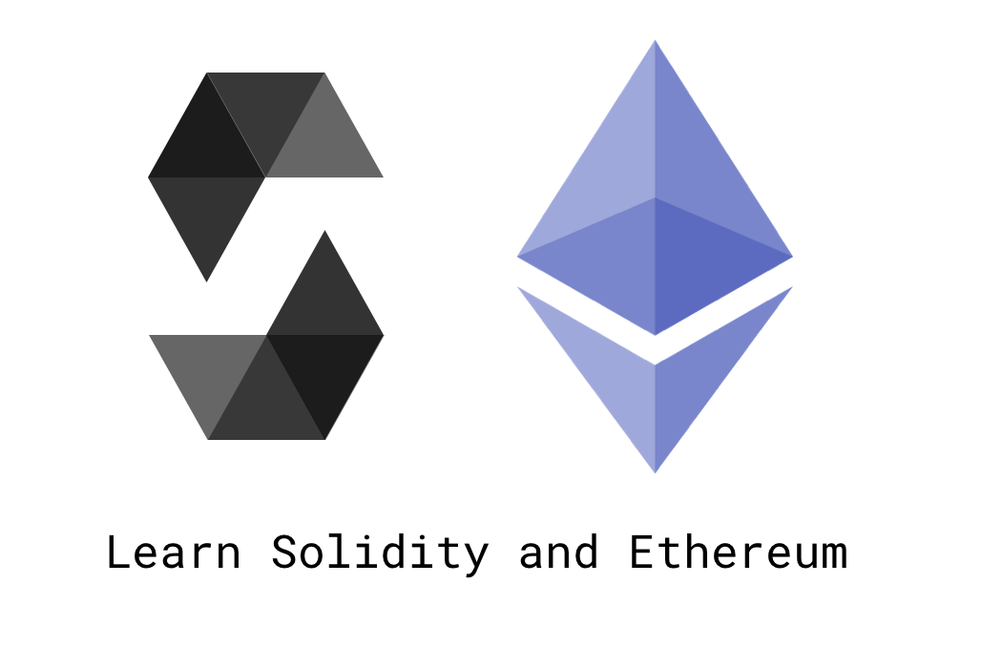
Solidity
Solidity је објектно-оријентисан језик.
Користи се за имплементацију smart contract-a.
Remix окружење

Slide 6
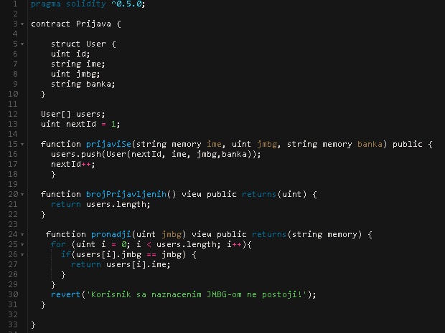
Пријава за једнократну помоћ

Slide 7
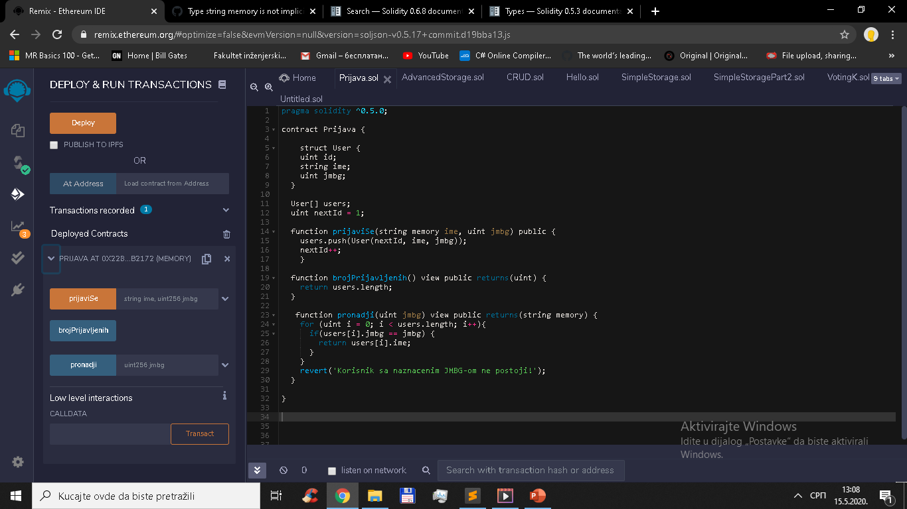
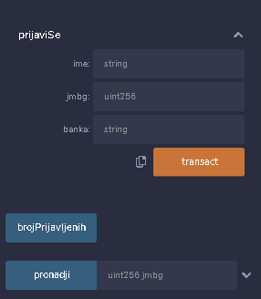
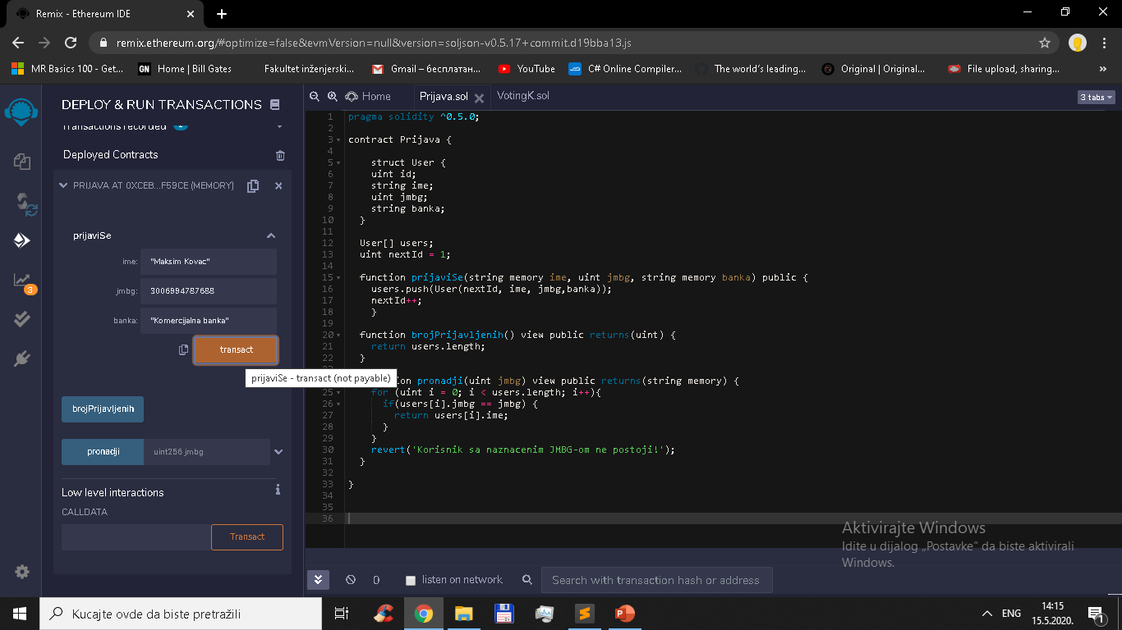
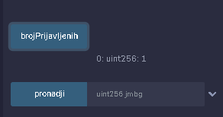


Унос података и излаз

Slide 8

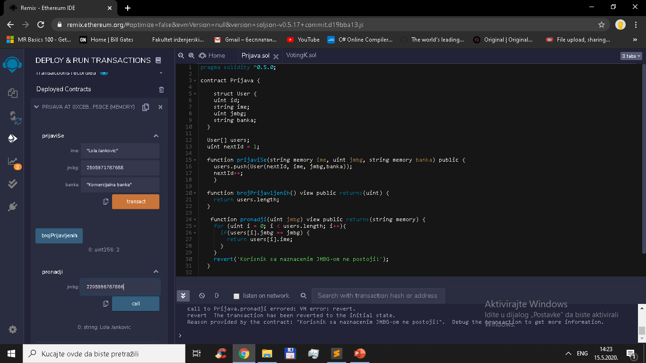
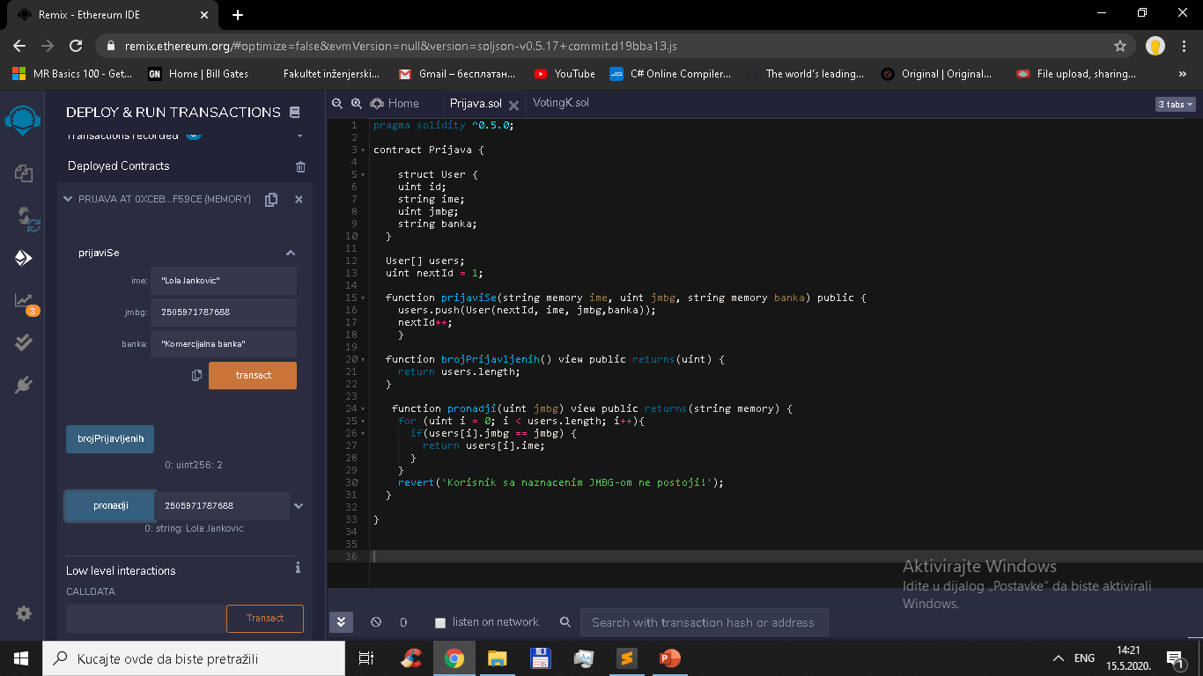
Унос података и излаз

Slide 9

Закључак
Идеја за имплементацију овог smart contract-a проистекла је из актуелне теме једнократне помоћи свим пунолетним грађанима Републике Србије.
Модификацијом овог система могли би се реализовати сложенији системи који би своју сврху нашли у реалним сценаријима.

Slide 10

Хвала на пажњи!
jelenaglisic1996@gmail.com
kristina.sataric@gmail.com
https://github.com/kristinasataric5552015/Bioloski_inspirisano_racunarstvo/

